Slide 1
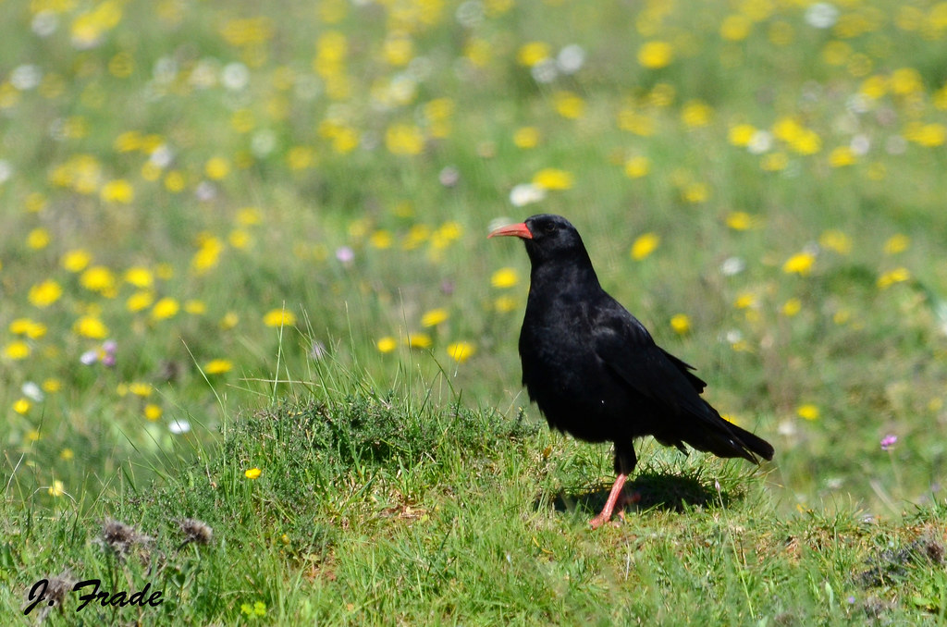
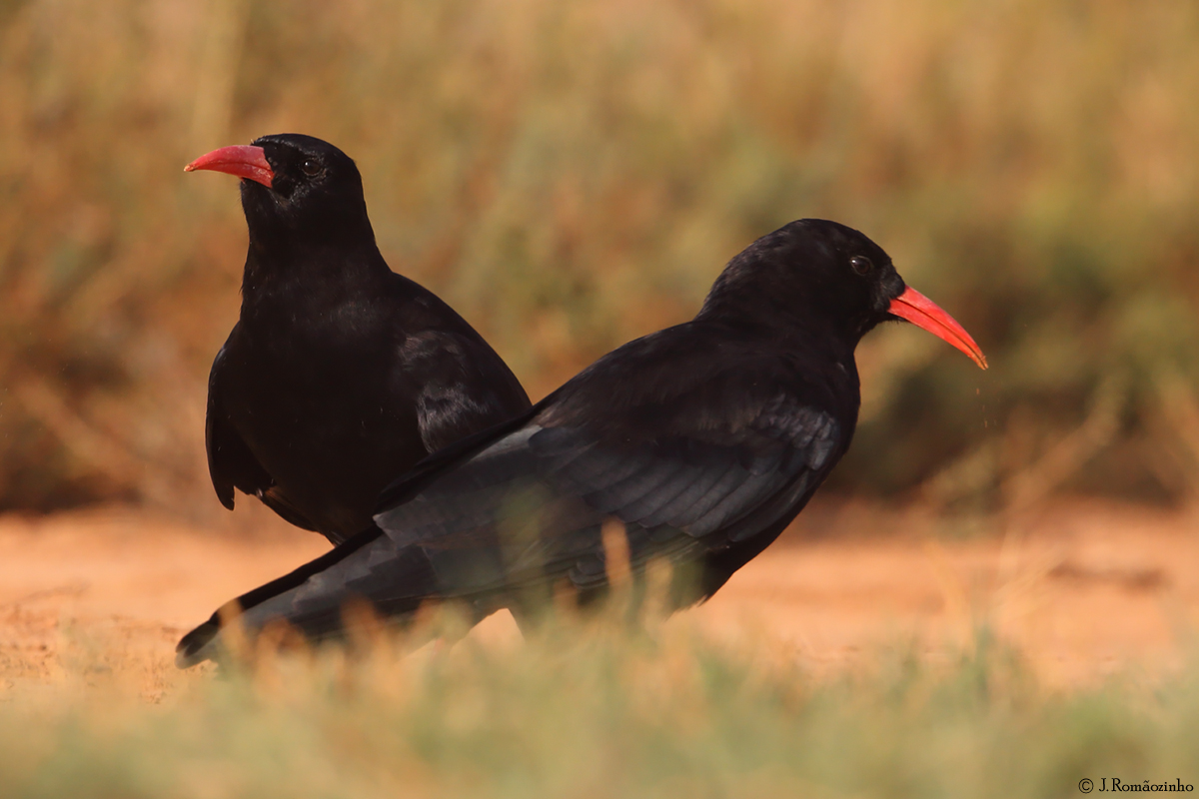
Escola: Externato Cooperativo da Benedita
Concelho: Alcobaça
Nome vulgar: Gralha de bico vermelho
Foto da espécie
Nome científico:Pyrrhocorax Pyrrhocorax
Estatuto de conservação: Em perigo
Alimentação: a dieta é composta principalmente por insetos, animais invertebrados e matéria vegetal.
Distribuição Geográfica: Está presente em algumas zonas de falésias costeiras, em zonas montanhosas rochosas e vales fluviais escarpados.
Ameaças/curiosidades: A pressão turística que se verifica nas zonas costeiras e montanhosas que gera grande perturbação humana e degradação do habitat de alimentação, e no habitat de nidificação e dormitório.
Foto da espécie

